Slide 1
Государственное дошкольное образовательное учреждение комбинированного вида Василеостровского района Детский сад №8
Мастер-класс
Ознакомление дошкольников с ягодами (дикоросами) Ленинградской области толокнянка
Выполнила воспитатель
Лопаткина С.Б

Slide 2
Интересно, что
Толокнянку в народе называют медвежьей ягодой: ее листья похожи на уши медведя.
По легендам, медведи любят есть эту ягоду.
Это растение плохо горит в огне, благодаря своему составу. А если в доме висит картина с изображением толокнянки, пожары не страшны.

Slide 3
Толокнянка
Растет в наших и более северных лесах
Этот низкий кустарник стелется по земле
Ягоды красного цвета, слегка сплюснутые
Вкус напоминает толокно

Slide 4
Использование человеком давно
На Руси с помощью толокнянки выделывали кожу для обуви,
красили ее в разные оттенки

Slide 5
Использование человеком в наше время
В наше время
сухие листья медвежьего ушка заваривают и используют для лечения разных заболеваний

Slide 6
В изобразительном искусстве
Рассмотрите, как подробно
художник Голоднов В.Н. изобразил растение

Slide 7
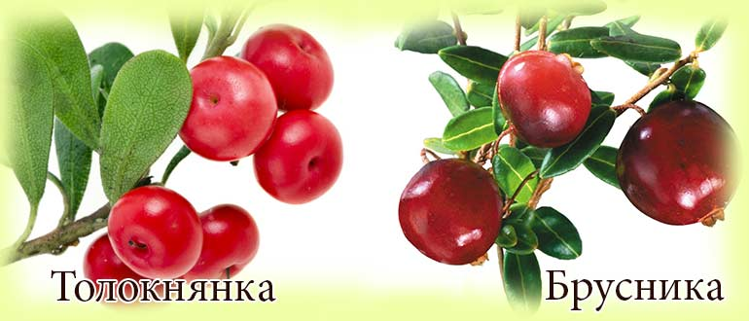
Рассмотрите, чем отличаются и чем похожи растения?

Slide 8
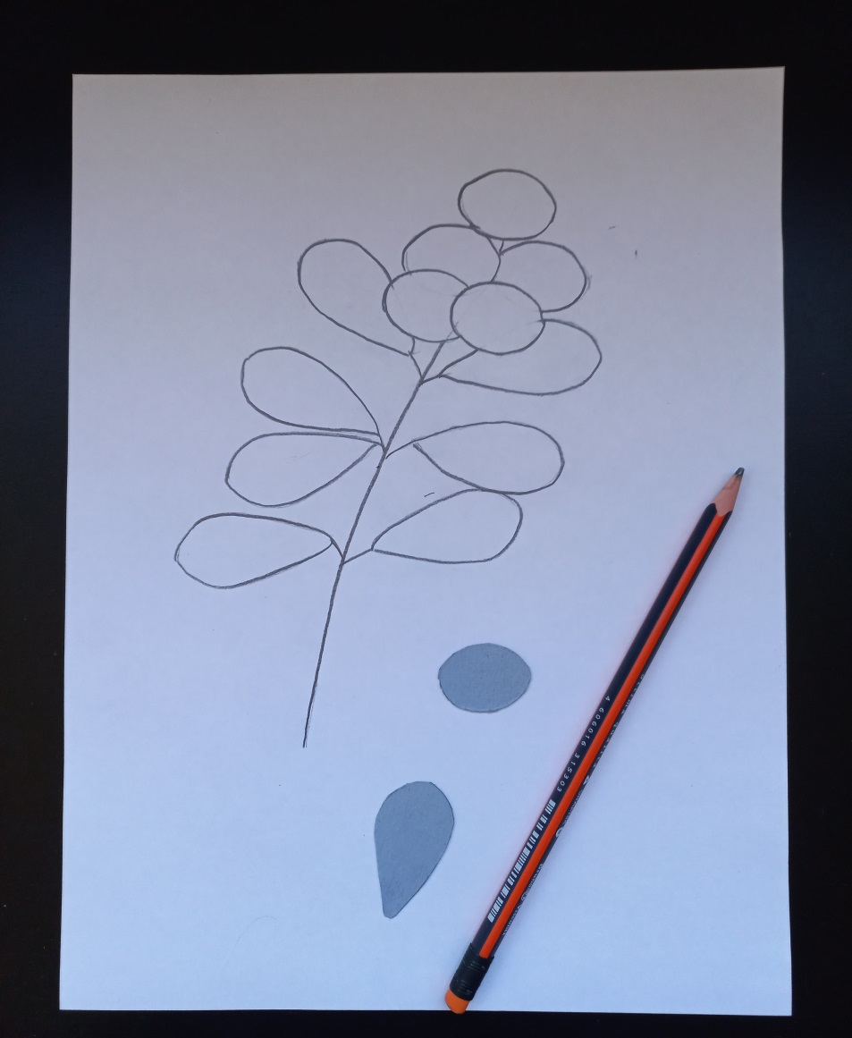
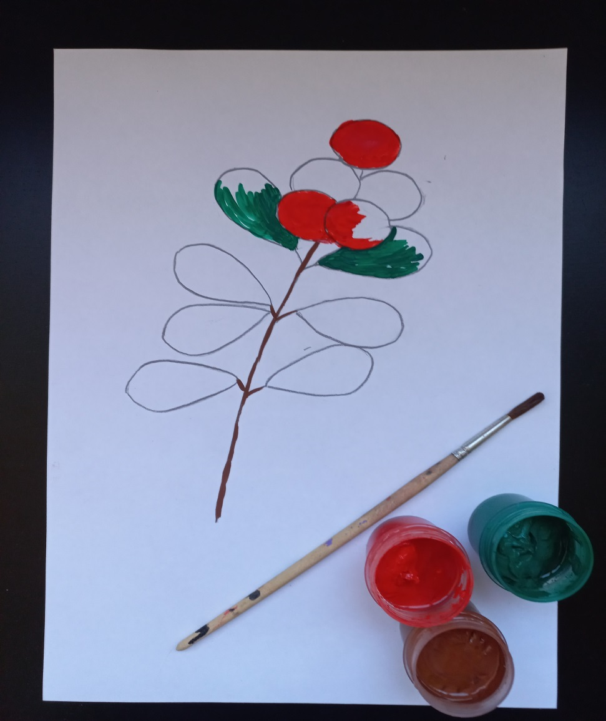
Нарисуй толокнянку с помощью шаблона

Slide 9
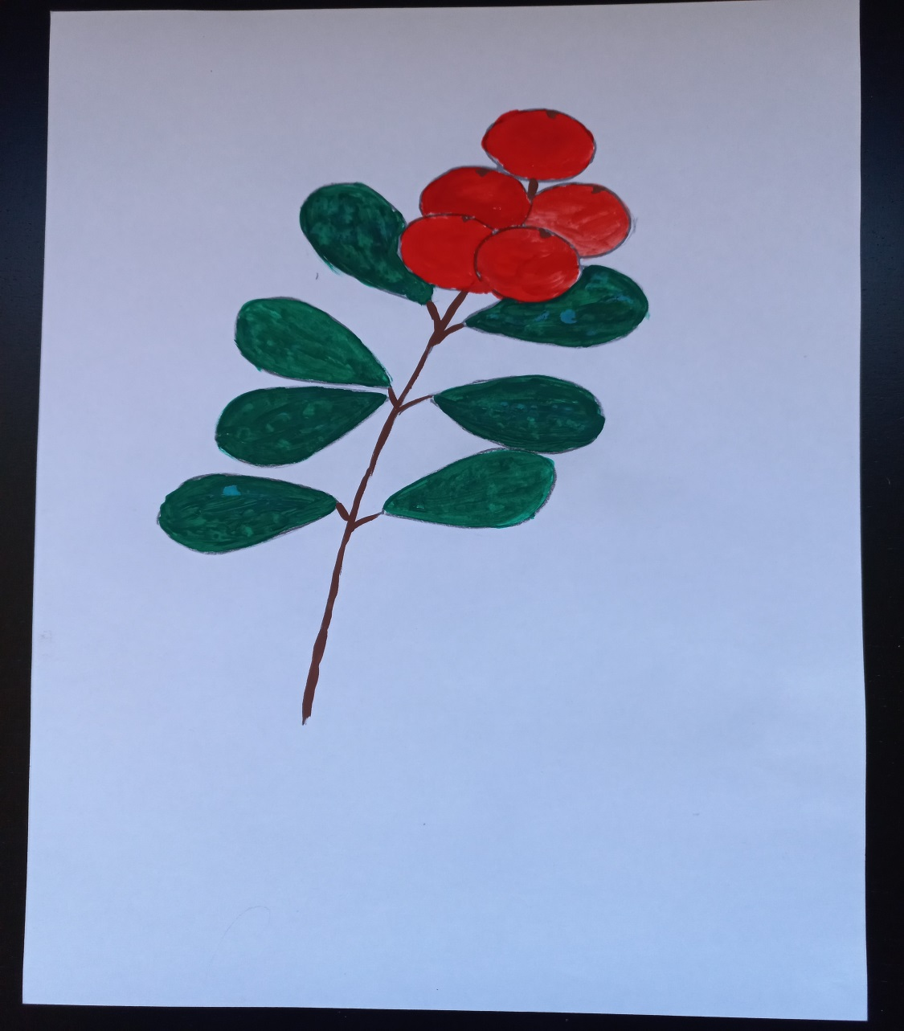
Рисунок

Slide 10
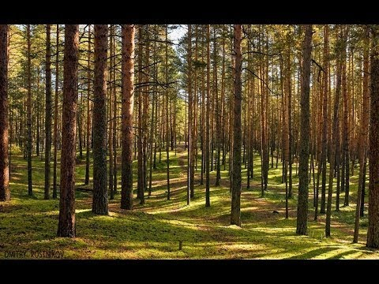
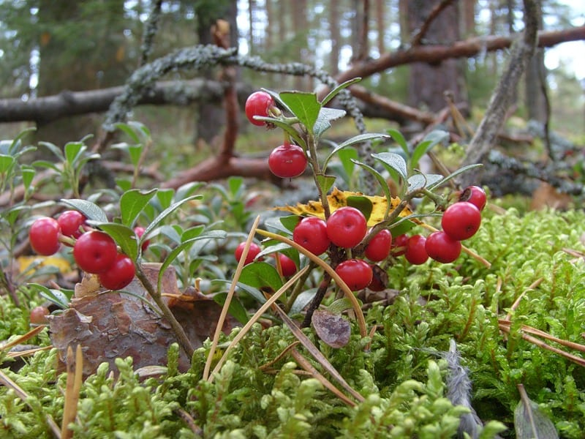
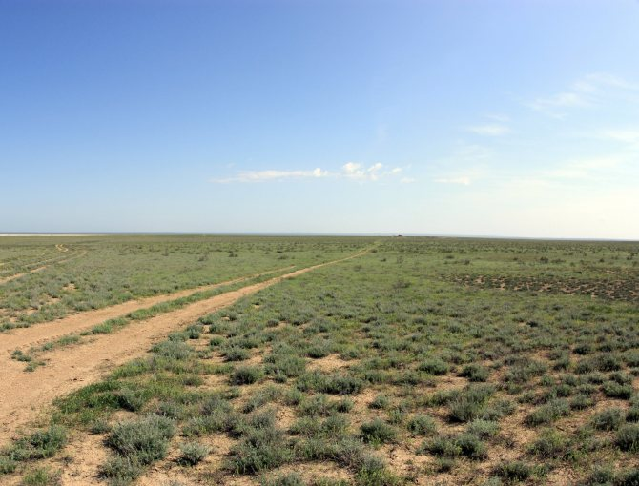
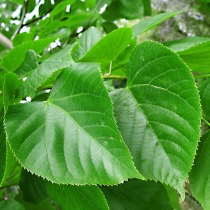
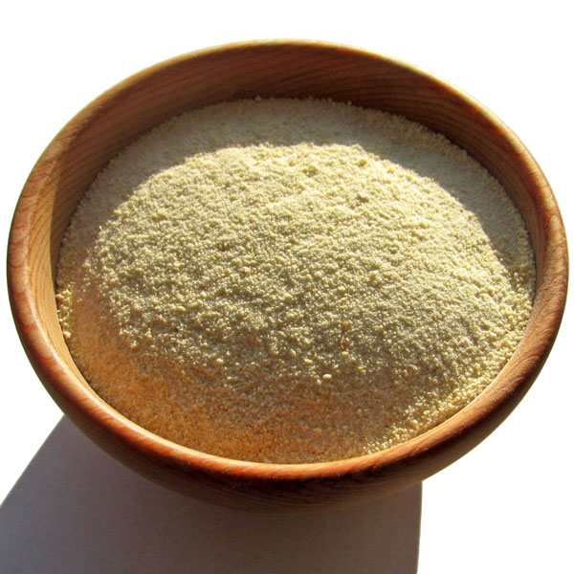
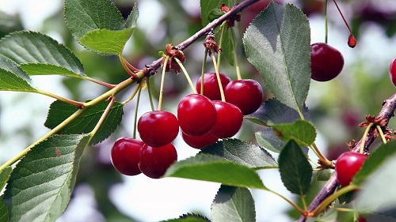
Какие картинки лишние ?

